Slide 1
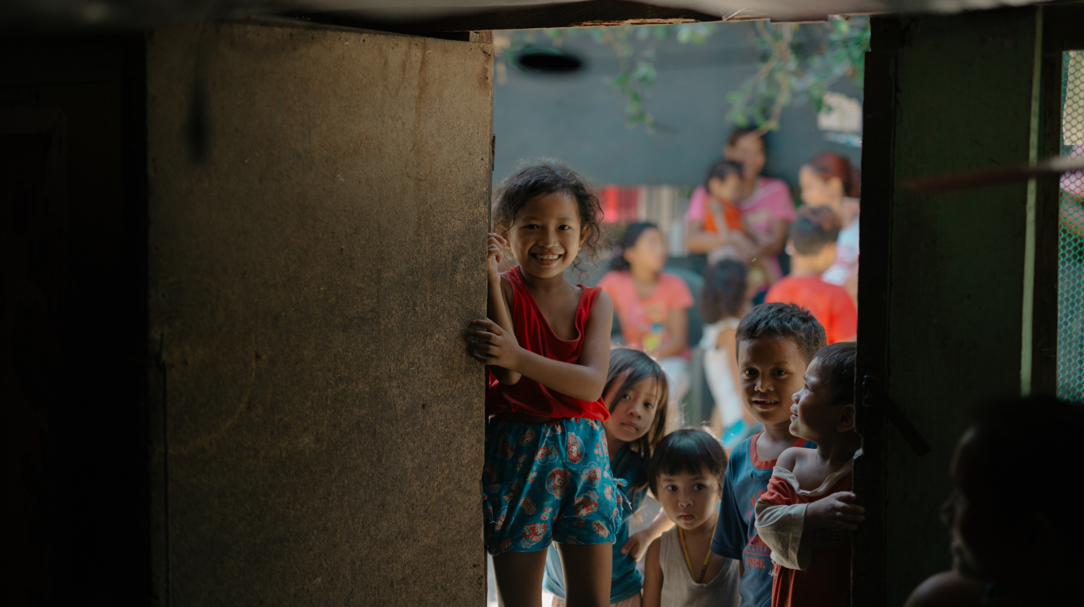
INTERNATIONAL
JUSTICE MISSION
We werken samen met lokale autoriteiten om slavernij, mensenhandel en geweld tegen mensen in armoede te stoppen.

Slide 2
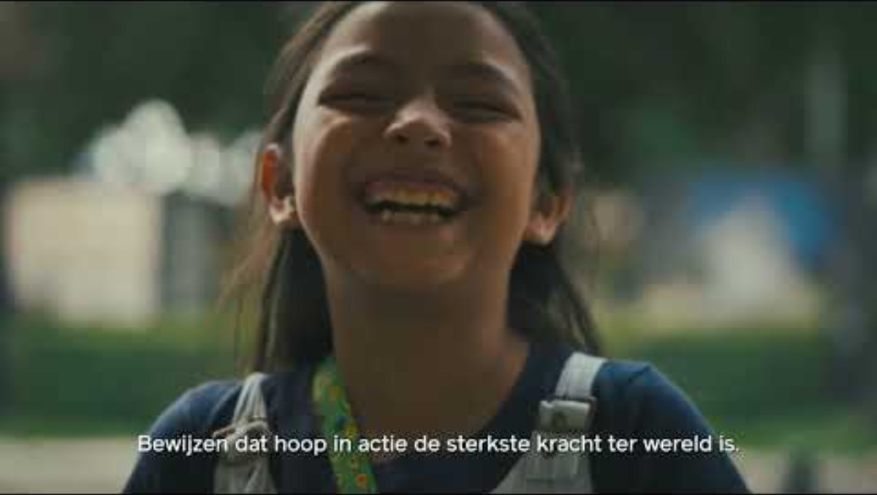

Slide 3
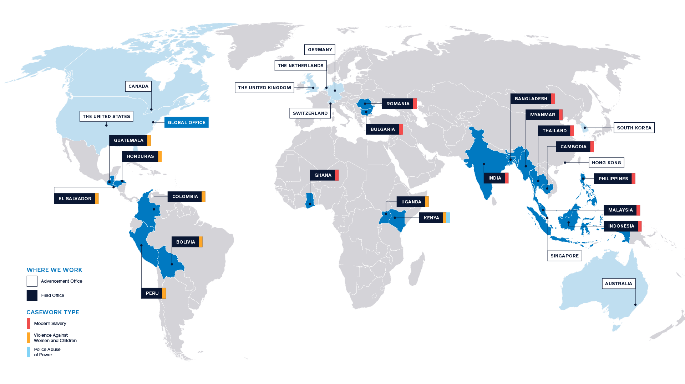
WAAR WIJ WERKEN

Slide 4
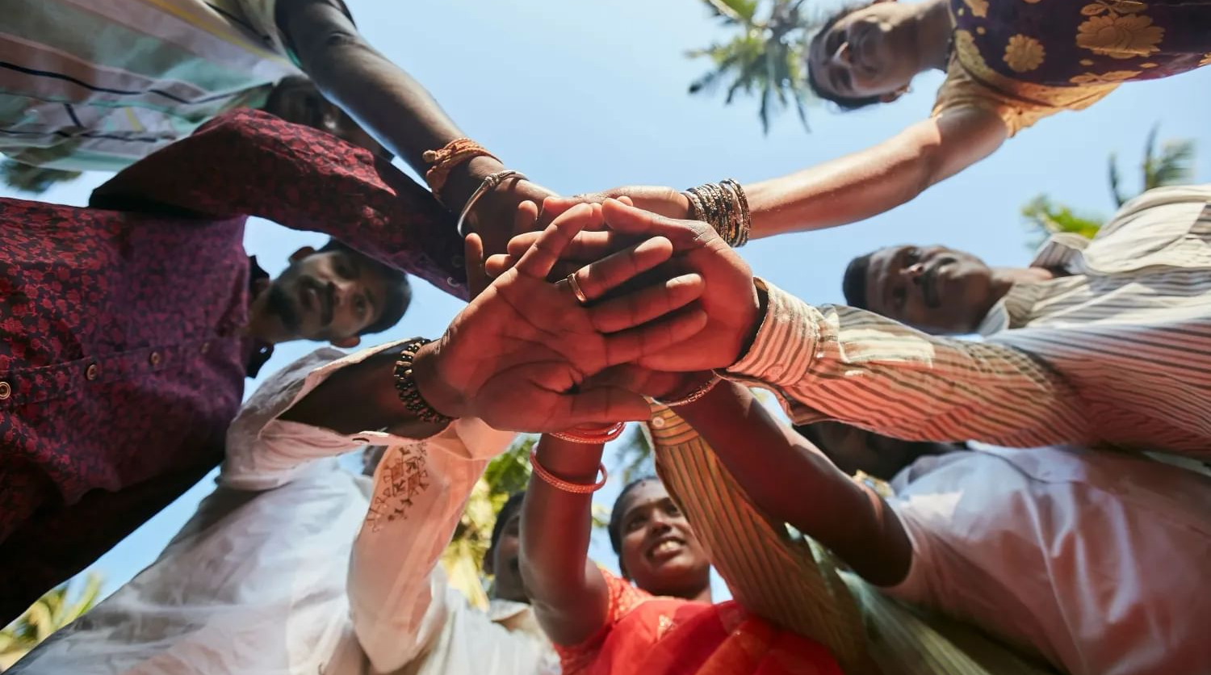


OM HOEVEEL MENSEN GAAT DIT?
50M
2M
50 miljoen mensen
2 miljoen kinderen
leven op dit moment in slavernij.
worden verkocht in de seksindustrie
1 OP DE 4
1 op de 4 is kind

Slide 5



ONS MODEL OM EEN EINDE TE MAKEN AAN SLAVERNIJ
MENSEN BEVRIJDEN VAN SLAVERNIJ EN TRAUMAZORG GEVEN
MENSENHANDELAREN DE GEVANGENIS IN
RECHTSSYSTEMEN VERSTERKEN
Meer dan 99.000 mensen werden uit slavernij en mensenhandel gehaald en in veiligheid gebracht.
Wij hielpen lokale autoriteiten bij de veroordeling van meer dan 8.400 mensenhandelaren en andere criminelen.
Als wetten worden gehandhaafd, is slavernij niet langer aantrekkelijk voor criminelen. Meer dan 431.000 rechters, advocaten en lokale leiders werden door IJM getraind.

Slide 6
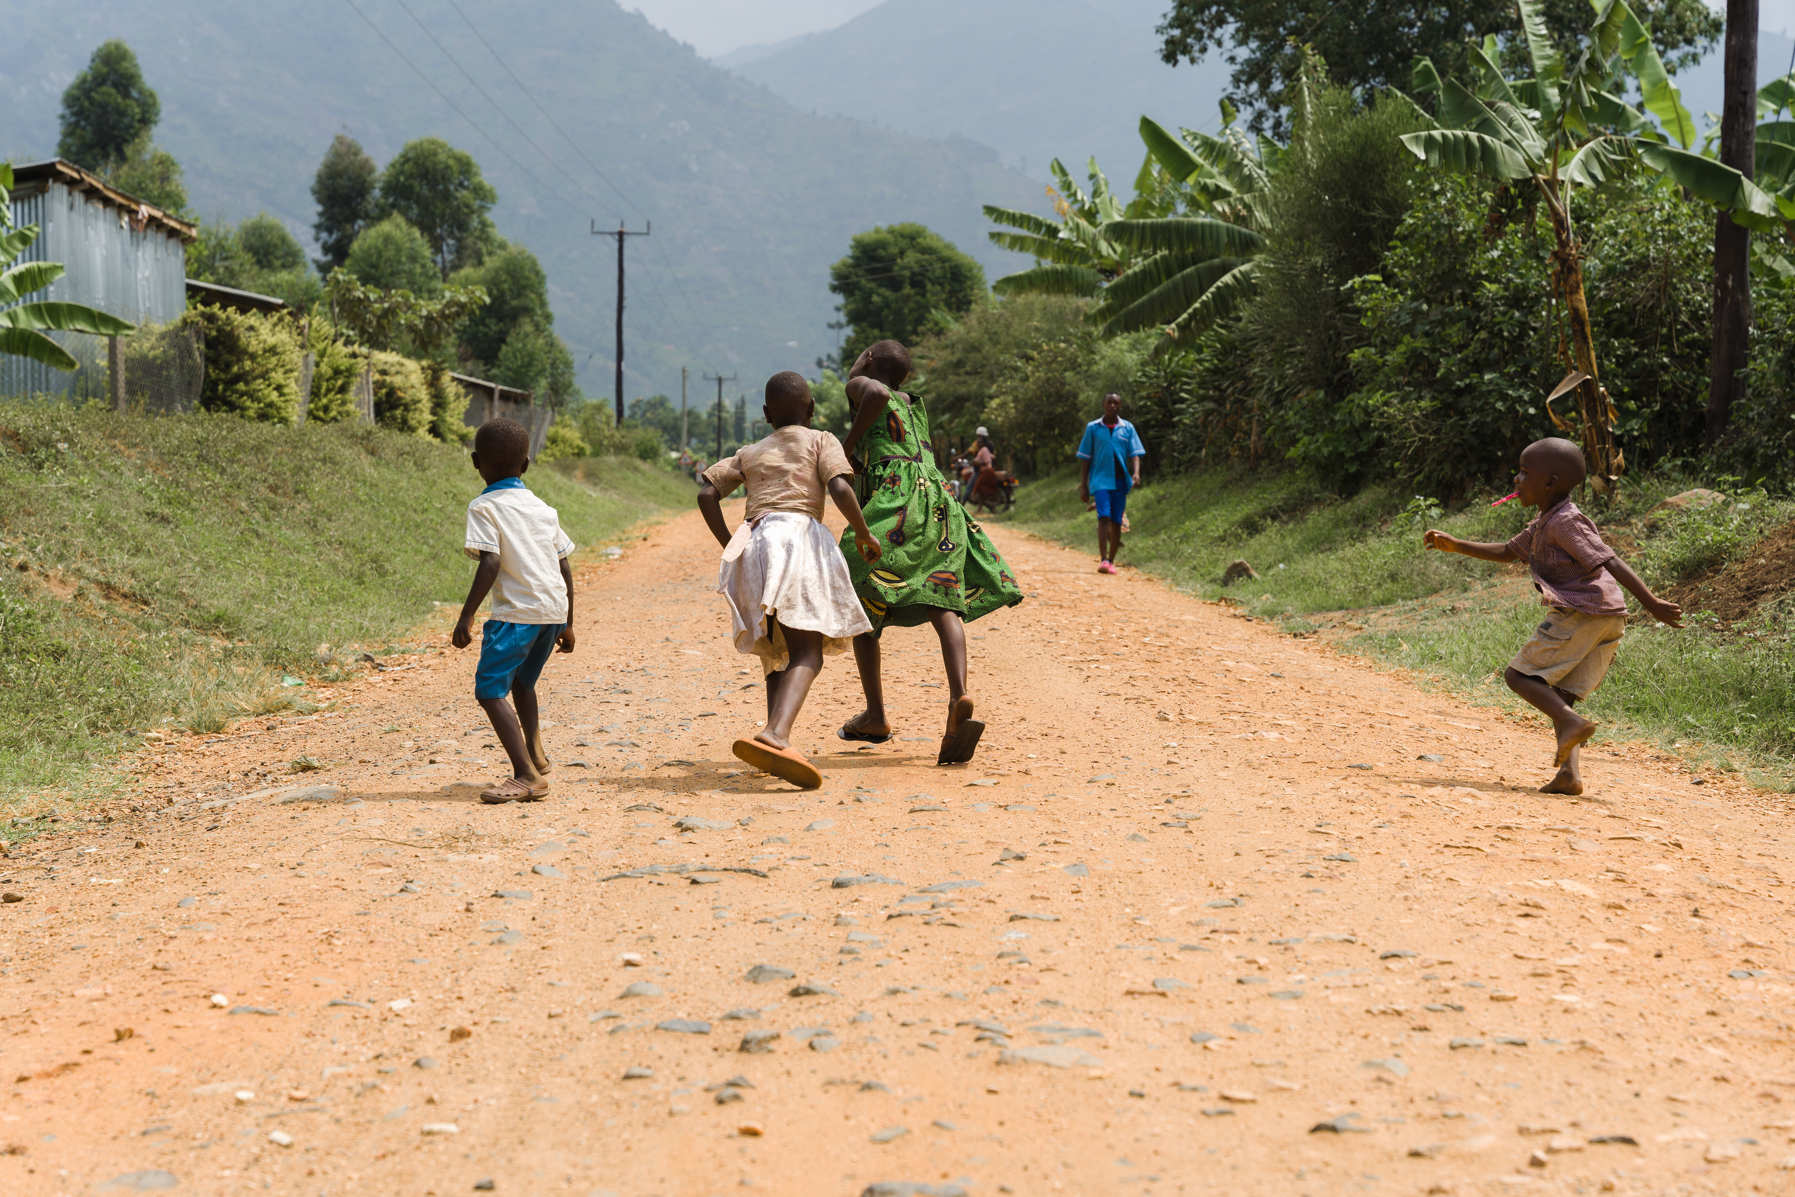
AFNAME GEWELD PER REGIO WAAR IJM WERKT
OEGANDA
CEBU
CAMBODJA
MANILA
PAMPANGA
______________
______________
______________
______________
______________
50%
72%
73%
75%
86%
MUMBAI
DOM. REP
KOLKATA
TAMIL NADU
______________
______________
______________
______________
75%
78%
80%
82%

Slide 7
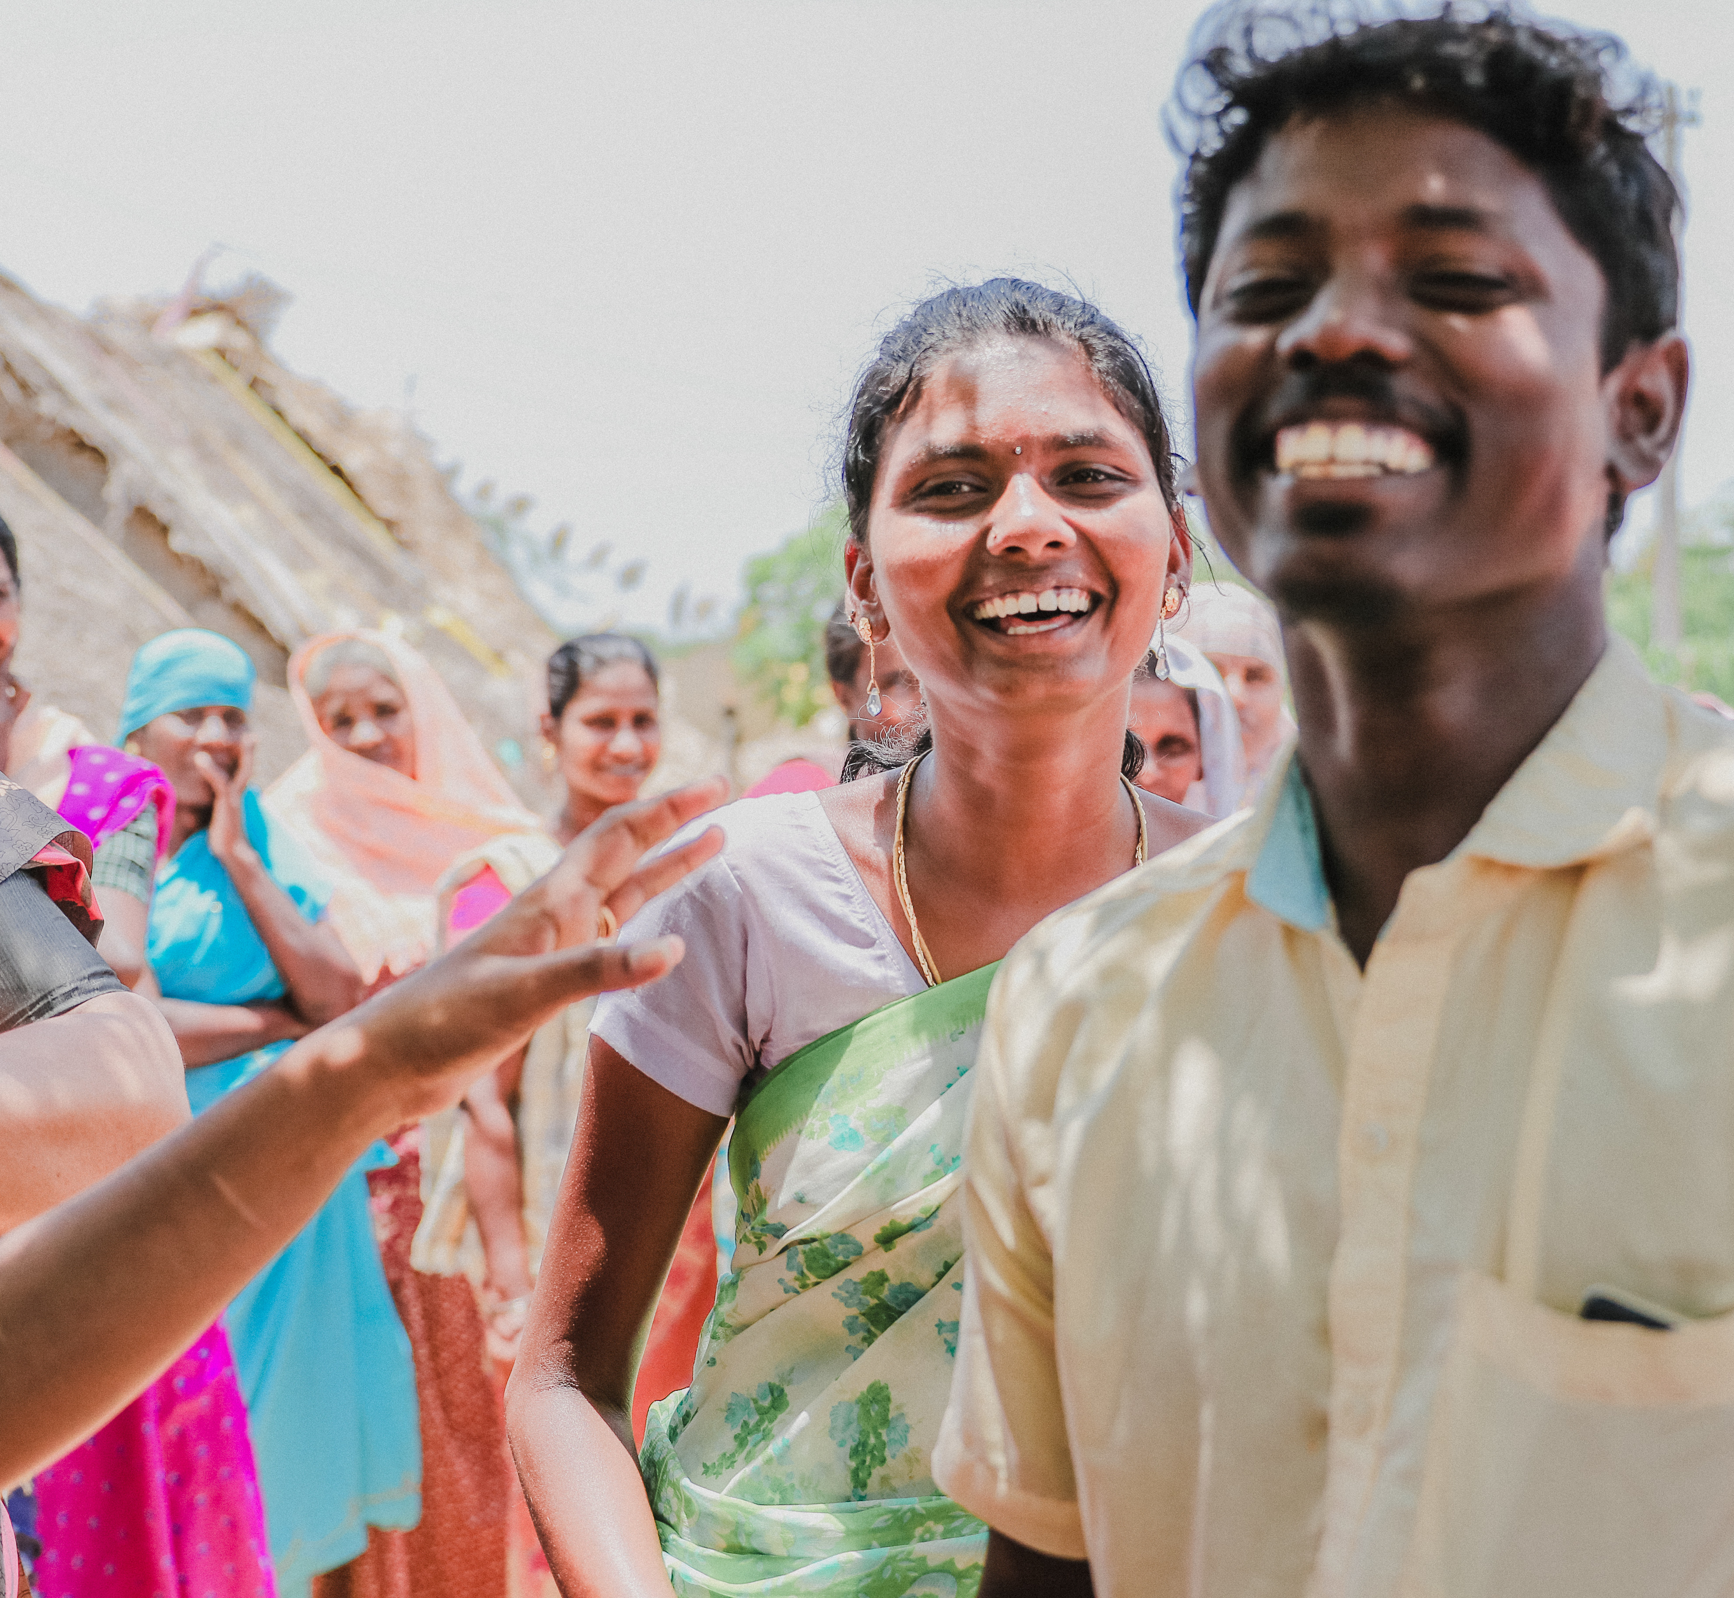
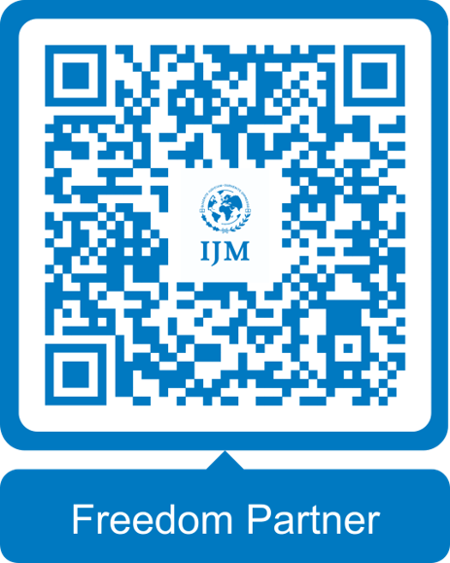
BRENG HOOP GEEF VRIJHEID

Slide 8
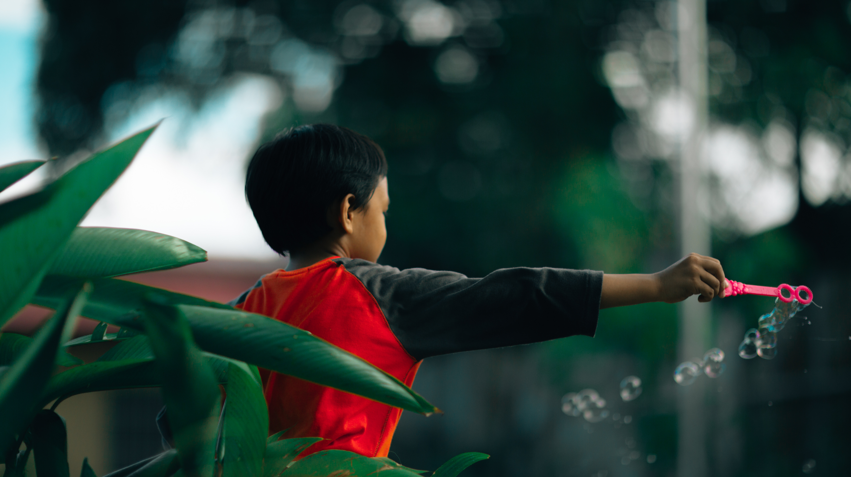
BEDANKT!

